Slide 1


Hydac Projekt
Team 6

Slide 2
Præmis for præsentationen
Præsentation af status på projektet for ansvarlig medarbejder fra Hydac. Formål: forventningsafstemning med kunden.
Vi præsenterer objektmodellen, hvor vi samtidig gennemgår én eller flere use-cases (alt efter hvad der er tid til).
Vi har også udviklet domæne- og DCD model, hvis kunden finder det relevant. Her kan vi vise, at vi er nået til skridtet lige inden kodning.

Slide 3
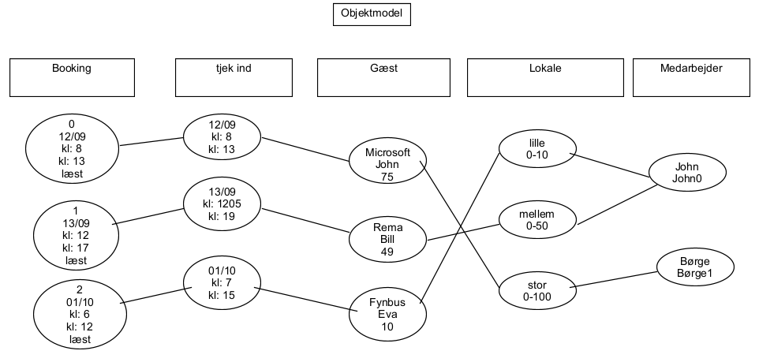
Objekt model / use cases
Model for hvordan de forskellige elementer I systemet hænger sammen.
Notes:
Vi har lavet en objekt model så vi kan præsenterer for jer hvordan forskellige elementer I systemet hænger sammen. Vi har taget et kort bruger senarie med for gæste indtjekning igen for at give en ide om hvordan vi fårstår funktionen af systemet

Slide 4
Use case: Registrering af ankommet hold af gæster.
Aktør: Medarbejder og gæst.
Gæster ankommer
De bliver tjekket ind
Notes:
Holdet af gæster er ankommet til bygningen, og går til receptionen for at melde ankomst. Den tilknyttede medarbejder går dermed over til terminalen, og tjekker holdet ind hvorefter de så vil blive fulgt til deres tilknyttede lokale.

Slide 5
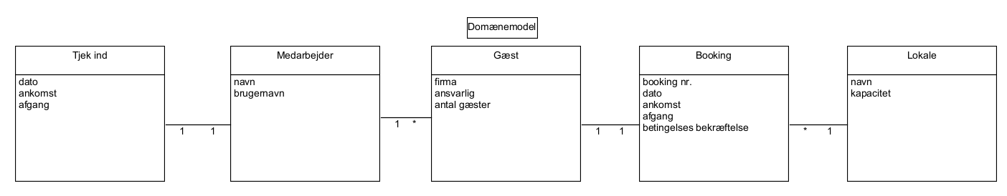
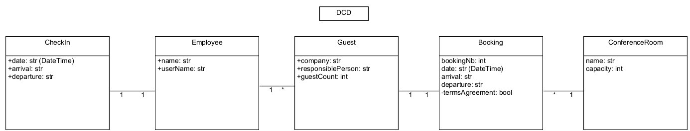
Hvor langt er vi

Slide 6
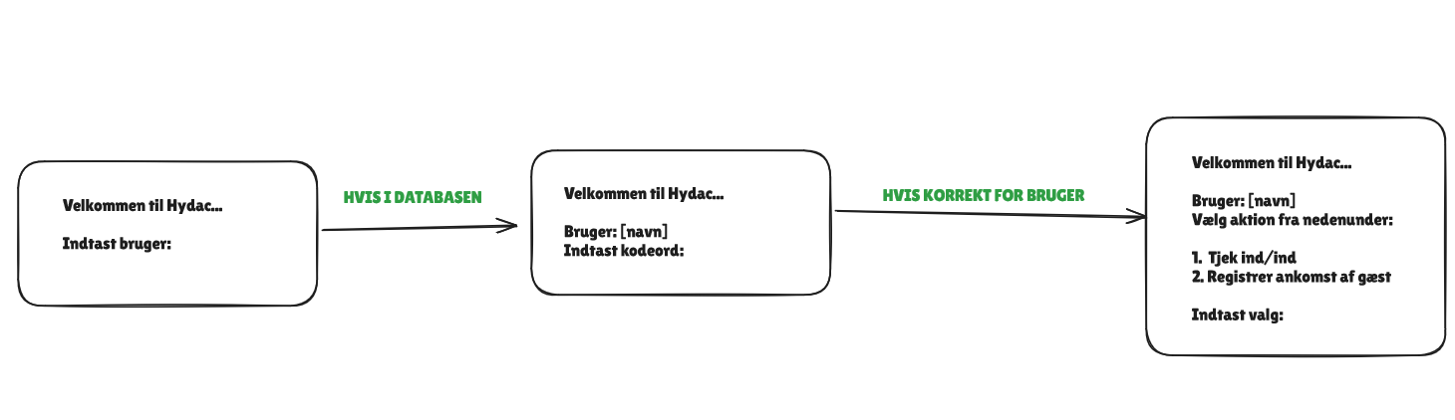
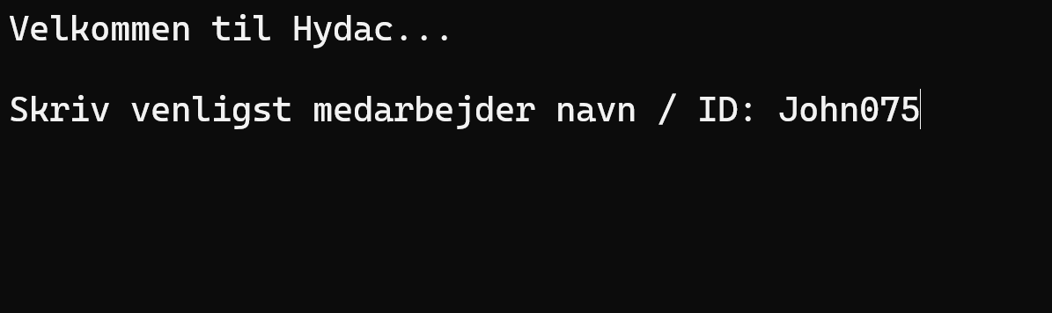
Hvad skal vi frem over
Notes:
Vi vil starte med at kode et menu system hvor man kan tjekke sig ind som medarbejder
Medarbejderen vil blive oplyst om eventuelle gæster han/hun har ansvar på dagen.

